Slide 1
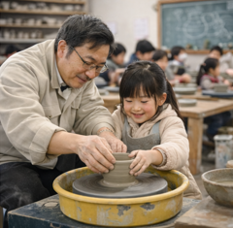
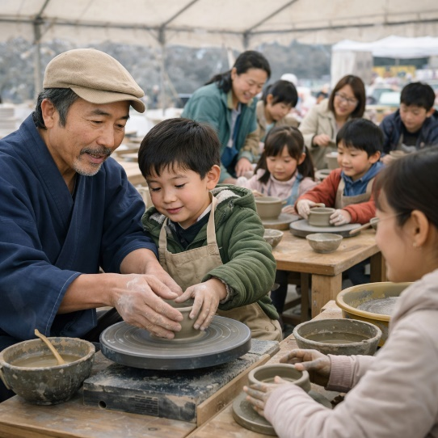

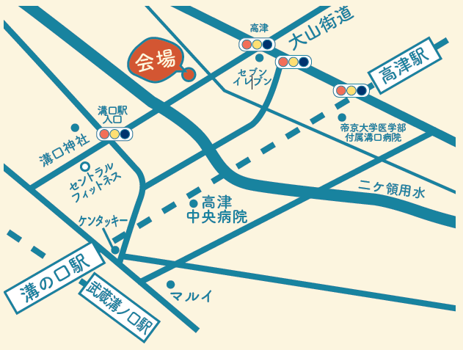
第4回高津陶芸イベント
企画協力
・栃木県益子町観光商工課
・益子焼伝統工芸士会
・益子焼関係団体振興協議会
益子焼
陶芸匠フェスタ in 高津
高津の地で体感する、人間国宝の伝統と本場「益子焼」の魅力
高津の地で体感する、人間国宝の伝統と本場「益子焼」の魅力
川崎市高津出身であり、人間国宝として陶芸史に名を刻む濱田庄司（1894-1978年）。彼が生涯拠点
とした栃木県益子町のご協力を得て、陶芸の奥深い魅力を堪能できる特別イベントを開催します。
陶芸体験ワークショップ
新企画 電動ロクロ
また、毎回人気の益子焼の伝統工芸士を講師に迎えた陶芸体験ワークショップを開催します。
毎年大人気の手回しロクロのワークショップに加え、今回は、電動ロクロを使った陶芸作品づくりが楽しめる企画もあります。初心者の方も楽しめる内容です。本格的な陶芸制作を体験してみませんか。
芸術性豊かな陶芸の世界に触れる大変貴重な機会を、ぜひお見逃しなく！
１階野外広場でクラフトほっこりマーケット同時開催
「お客さんにほっこり温かな気持ちで家路について欲しい。」そんな想いの店舗が揃いました。手作りの食品、雑貨、ワークショップです。こちらもぜひお立ち寄り下さい。
2026年3月8日(日)
川崎市大山街道ふるさと館
アクセスMAP

Slide 2



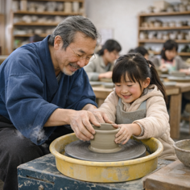
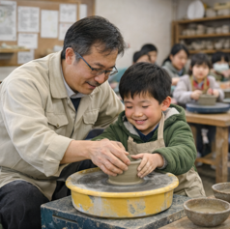
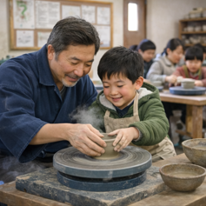
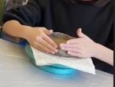

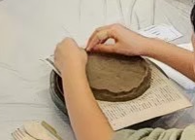
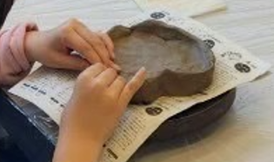
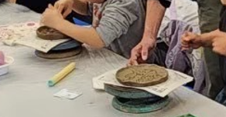
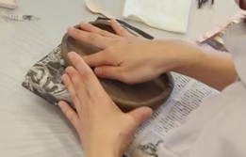
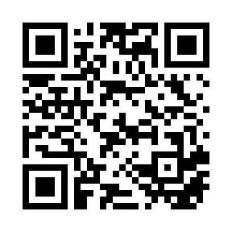
陶芸体験ワークショップ 《事前申込制》
初めての方や親子も気軽に参加できる体験ワークショップ。益子焼の伝統工芸士を講師に迎え、益子の粘土でロクロを使い器やお皿を作ります。仕上げは益子の窯で行い、完成品は約2〜3か月後にお届け。作品づくりと共に思い出作りもお楽しみください！
電動ロクロ体験
日程：3月8日(日)
時間：第1部 10:00-11:00
第2部 11:15-12:１５
第3部 13:30-1５:０0
場所：2階 イベントホール
定員：第1部 8名
第2部 8名
第3部 10名
費用：7,500円/名
締切：2月28日(土)
申込：上記共通申込フォーム
手回しロクロ体験
日程：3月8日(日)
時間：第1部 10:00-11:00
第2部 11:20-12:20
第3部 13:20-14:20
第4部 14:40-15:40
第5部 16:00-17:00
場所：2階 イベントホール
定員：各回50名
費用：4,500円/名
締切：2月28日(土)
申込：上記共通申込フォーム
※完成品は着払いにて配送いたします。
QR
共通申込フォーム
クラフトほっこりマーケット
手作り
ほっこり温かなお店が集まりました。ぜひ、お店の方との会話を楽しみながら、優しい品々をお手に取ってみてください。
・ねこのたいやき「TONSUKE」@taiyaki_tonsuke / 蒸しパン工房 「moimoi.」 @moimoi.202308
・ニット雑貨 「うちだや」 @rie.utida / たのしいペーパークラフト「かわいい動物さんチャームws」 @chiyo.crafts
・felix「キッズ雑貨ws」 @felix.shop3 / Flebonatun＆みん森 「木材ws」 @flebonatun
・すなほ屋「アロマクラフトws」 @naho_sunaoya / 自作の陶磁器販売 「Rumiko〜陶磁器〜」 @rumiko315
企画・運営：高津陶芸イベント実行委員会
後援：川崎市高津区役所
お問い合わせ:machi.kikaku.worldcafe@gmail.com
2023年度まちの企画室 実施企画

